Slide 1

Exposição Bíblica
EVANGELHO DE JOÃO

Slide 2

Quem são os líderes que mais influenciam a igreja de nossos dias?

Slide 3
Sinceramente, somos mais impactados pela vida de Jesus ou de líderes eclesiásticos?

Slide 4
Mensagens até aqui:
  Prólogo – A deidade de Jesus revela a Glória de Deus na Encarnação. (1.1-18)

Slide 5
Mensagem 5 .
Testemunhos que autenticam a superioridade de Cristo
(1.19-51)
1-Jesus é superior a João Batista

Slide 6
Mensagem 4 .
João 1.19-28

Slide 7
Nenhuma
credencial ministerial supera a identidade de Jesus Cristo

Slide 8
1-UMA COMITIVA É ENVIADA A JOÃO BATISTA PARA INVESTIGAR SUA IDENTIDADE?
(a) Quem era esta comitiva enviada de Jerusalém a Betânia?
Judeus (19)
Fariseus (24)
Betânia, do outro lado do rio (24)
I-NARRATIVA

Slide 9
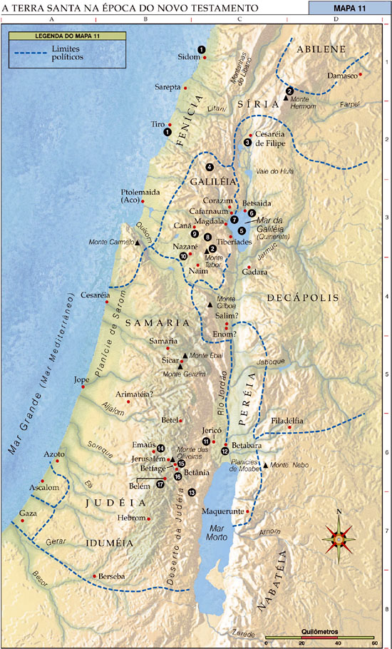
1-UMA COMITIVA É ENVIADA A JOÃO BATISTA PARA INVESTIGAR SUA IDENTIDADE?
(a) Quem era esta comitiva enviada de Jerusalém a Betânia?
Judeus (19)
Fariseus (24)
Betânia, do outro lado do rio (24)
I-NARRATIVA

Slide 10
1-UMA COMITIVA É ENVIADA A JOÃO BATISTA PARA INVESTIGAR SUA IDENTIDADE?
(b) J.B. respondeu primeiro quem não era (20-21)
Não era o Cristo (20)
Não era Elias (21)
Não era outro profeta(24)
I-NARRATIVA

Slide 11
1-UMA COMITIVA É ENVIADA A JOÃO BATISTA PARA INVESTIGAR SUA IDENTIDADE?
(b) J.B. responde quem era (22-23)
Sua negativa quanto a ser o Messias não o tornava um qualquer
Ele era o profeta anunciado em Is 40.3 (23)
Ele era o profeta que antecederia o Messias
I-NARRATIVA

Slide 12
2-A COMITIVA INVESTIGA AS CREDENCIAIS DE J.B.?
(*) Por que batizas, se não és o Cristo, Elias, nem o profeta?
Para os fariseus o batismo era ...
A resposta de J.B.:
Aquilo que faço serve para apontar a proximidade do Messias (v.23) .
...um rito escatológico;
...administrado por uma figura escatológica
... por influência de Qumrã e outros essênios ligavam o batismo as purificações (p.e. Ez 36.25)
A questão é: Se J.B. nega ser o Cristo, por que faz aquilo que é próprio ao Messias?
De onde vinha a autoridade de J.B.?
I-NARRATIVA

Slide 13
3 – J.B. ANUNCIA SOBRE O MESSIAS AOS INTEGRANTES DA COMITIVA? (26b-27)
(a) Explica o caráter do batismo: apontar Cristo!
(b) Explica que o Messias já estava presente
(c) Demonstra humildade a respeito de Cristo
“Eu não sou digno de desatar-lhe as correias das sandálias”
I-NARRATIVA

Slide 14
Jesus Cristo é superior a todos os profetas!
Hb 1.1-3
1 “Há muito tempo Deus falou muitas vezes e de várias maneiras aos nossos antepassados por meio dos profetas, 2mas nestes últimos dias falou-nos por meio do Filho, a quem constituiu herdeiro de todas as coisas e por meio de quem fez o universo. 3O Filho é o resplendor da glória de Deus e a expressão exata do seu ser, sustentando todas as coisas por sua palavra poderosa.
II-IMPLICAÇÕES (Msg Central)

Slide 15
Nenhuma
credencial ministerial supera a identidade de Jesus Cristo

Slide 16
PRINCIPAL: Jesus Cristo precisa ser reconhecido como superior a qualquer profeta!
As pessoas vivem sua vida cristã correndo atrás de homens comuns que se auto denominam profetas, apóstolos, “deuses”; quando deveriam concentrar sua fé em Cristo.
III-APLICAÇÕES

Slide 17
LIÇÕES PRÁTICAS:
Investigar a verdade sempre é saudável!
Como você investiga a verdade?
III-APLICAÇÕES

Slide 18
LIÇÕES PRÁTICAS:
Identificar a centralidade de Cristo sempre é recomendável !
Você consegue entender a diferença entre um líder na igreja e a autoridade de Cristo?
III-APLICAÇÕES

Slide 19
LIÇÕES PRÁTICAS:
Pensar e agir com humildade diante de Cristo sempre é apreciável!
Você consegue entender que nenhuma posição de liderança na igreja oferece um nível de autoridade igual a de Jesus?
III-APLICAÇÕES

Slide 20
Nenhuma
credencial ministerial supera a identidade de Jesus Cristo

